Slide 1
4
2
1
مراجعة
الدرس 4
الدرس 3
الدرس 2
الدرس 1

Slide 2






أيقونات توجيهية
توجيهات الأستاذ (ة)
تعيين تلميذ للإجابة
المرور بين الصفوف
عرض فيديو
المرور إلى الشريحة الموالية بعد عرض الفيديو
العمل في ثنائيات

Slide 3
(ة)خاص بالأستاذ
برمجة الأسبوع الأول
الدرس 2
الدرس 1
خاصيات المضلعات الرباعية (1)
التعامد والتوازي
الدرس 4
الدرس 3
حل المسائل - وضعيات المقارنة -
خاصيات المضلعات الرباعية (2)
مراجعة
مُراجَعَةُ وَتَثْبيتُ دُروسِ الْأُسْبوعِ

Slide 4
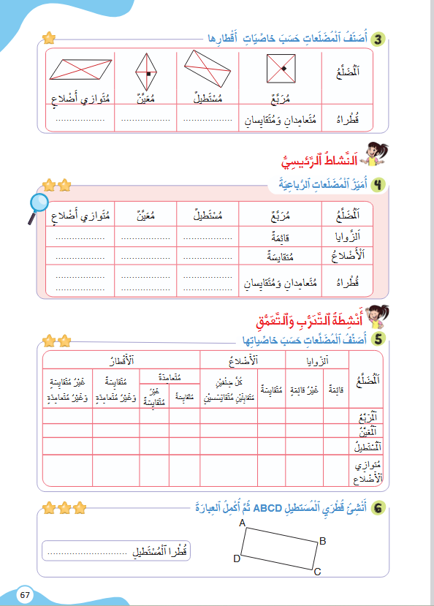
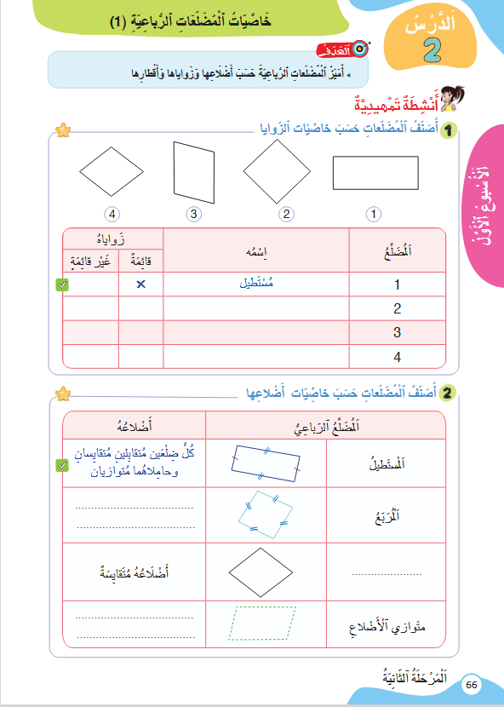
درس اليوم
(ة)خاص بالأستاذ
خَاصَياتُ الْمُضَلَّعَاتِ الرُّباعِيّةِ - 1 -

Slide 5



(ة)خاص بالأستاذ
مراحل الدرس
1
افتتاح الدرس
1
10
1
2
نمذجة
10
1
ممارسة موجهة
3
15
1
ممارسة مستقلة
4
17
1
اختتام الدرس
5
3

Slide 6
(ة)خاص بالأستاذ
عند نهاية الدرس
على الأقل 80% من المتعلمين سيكونون قادرين على:
تَمْيِيزِ المُضَلَّعاتِ الرُّباعِيَّةِ حَسَبَ أَضْلَاعِها وَزَواياها وَأَقْطارِها .

Slide 7

(ة)خاص بالأستاذ
افتتاح الدرس
1
تصحيح الواجب المنزلي
الحساب الذهني
أنشطة تمهيدية
1

Slide 8

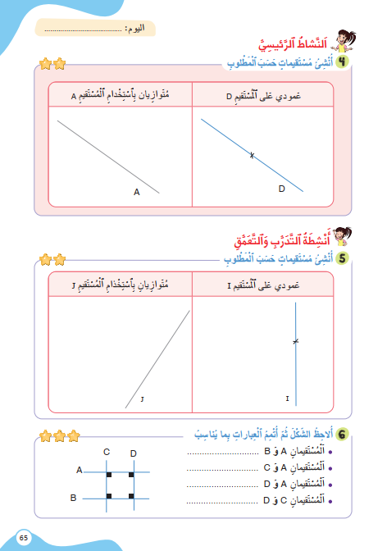
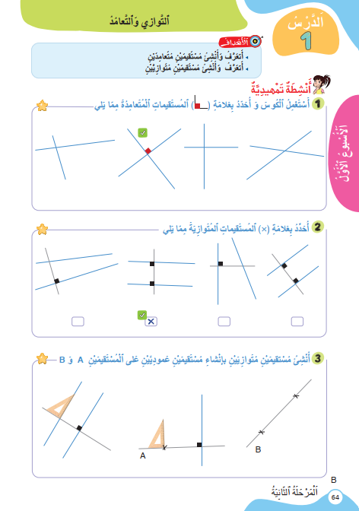
الآن، خذوا كراساتكم. الصفحة 64

Slide 9


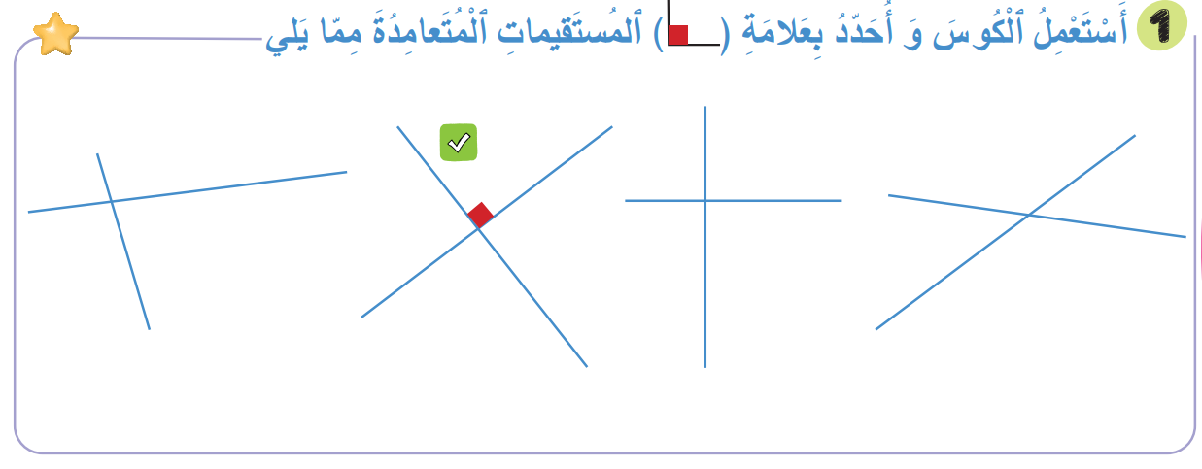

صححوا التمرين الأول.
1

Slide 10
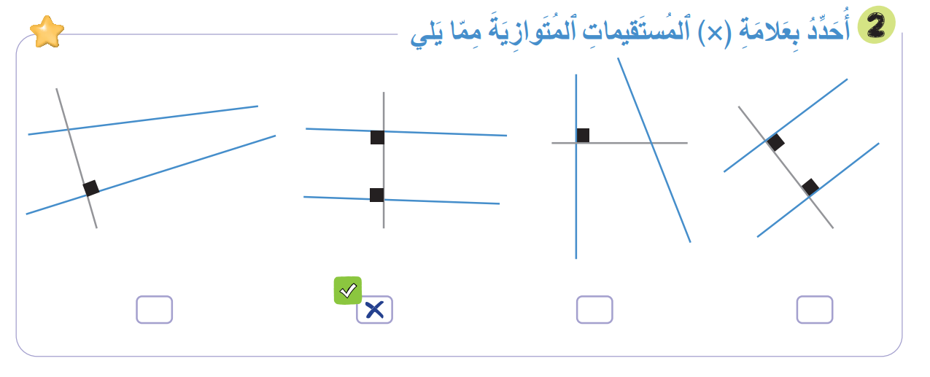
صححوا التمرين الثاني.
1
x

Slide 11
(ة)خاص بالأستاذ
افتتاح الدرس
1
تصحيح الواجب المنزلي
الحساب الذهني
أنشطة تمهيدية
1

Slide 12


مرحباً سنرى درسا جديدا مع مجد وندى

Slide 13
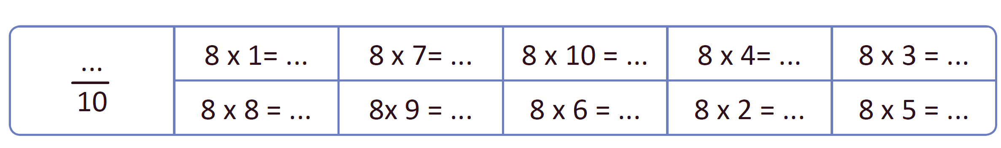
لديكم دقيقة واحدة لإنجاز هذه العمليات على كراساتكم.

Slide 14
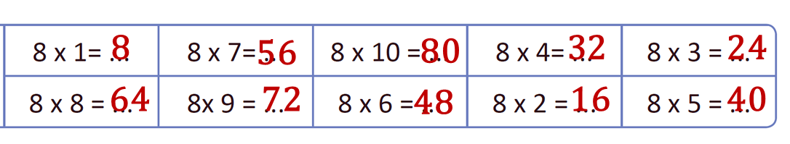
صححوا
1

Slide 15

مرحباً، سنتابع درسا جديدا.

Slide 16
(ة)خاص بالأستاذ
افتتاح الدرس
1
تصحيح الواجب المنزلي
الحساب الذهني
أنشطة تمهيدية
1

Slide 17

خذوا ألواحكم.

Slide 18
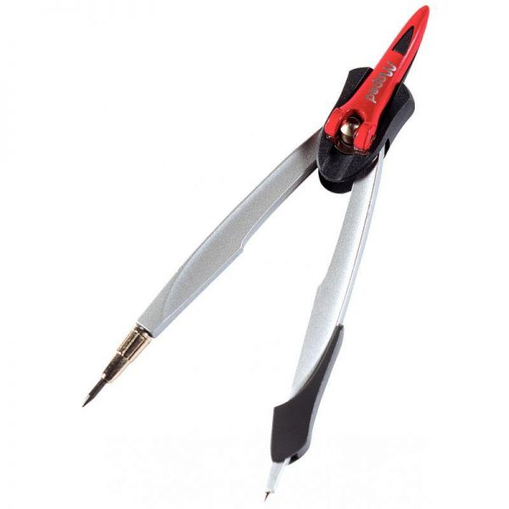


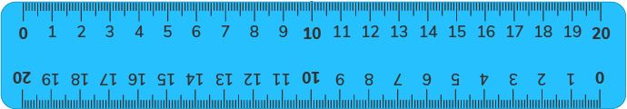
اكتبوا رقم الأداة المناسبة للتحقق من الزاوية القائمة.
4
3
2
1

Slide 19
ارفعوا ألواحكم.

Slide 20
صححوا.
4
3
2
1
زاوِيَّةٌ قائِمَةٌ

Slide 21
خذوا ألواحكم.

Slide 22
لاحظوا الأشكال واكتبوا على الألواح رقم المضلع الرباعي.
4
3
2
1

Slide 23
ارفعوا ألواحكم.

Slide 24
صححوا.
3
2
1
4
1

Slide 25
(ة)خاص بالأستاذ
نمذجة
2
تَمْيِيزُ المُضَلَّعاتِ الرُّباعِيَّةِ
حَسَبَ أَضْلَاعِها وَزَواياها وَأَقْطارِها .

Slide 26
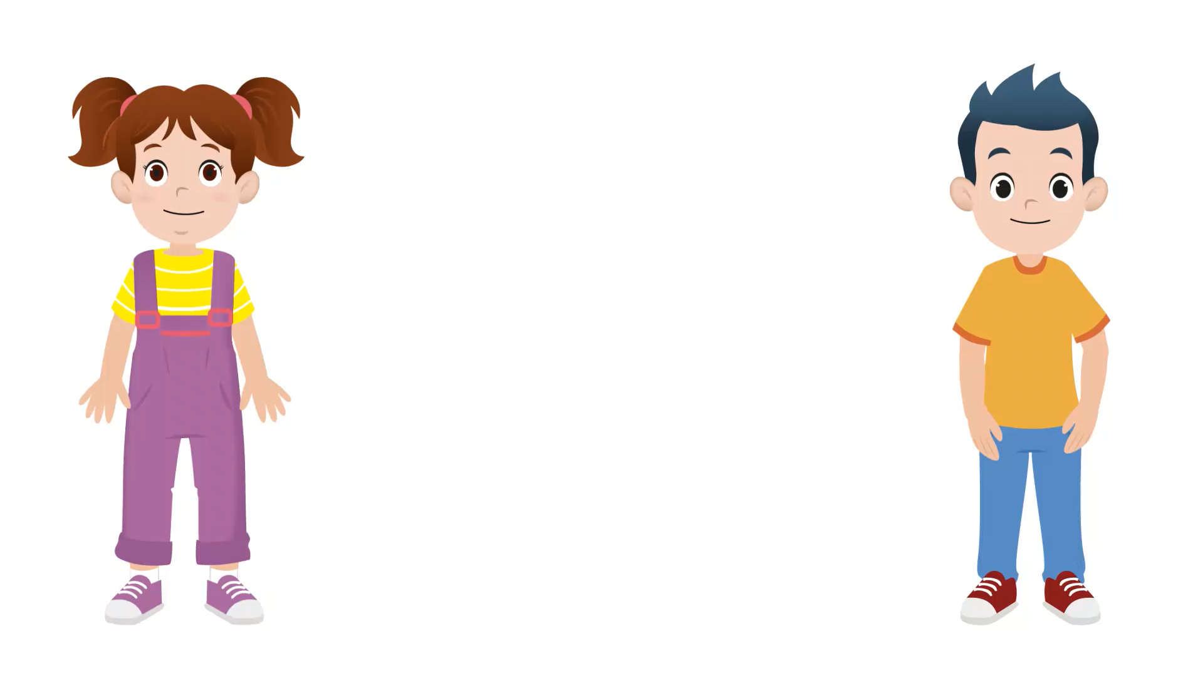

عرض فيديو النمذجة

Slide 27
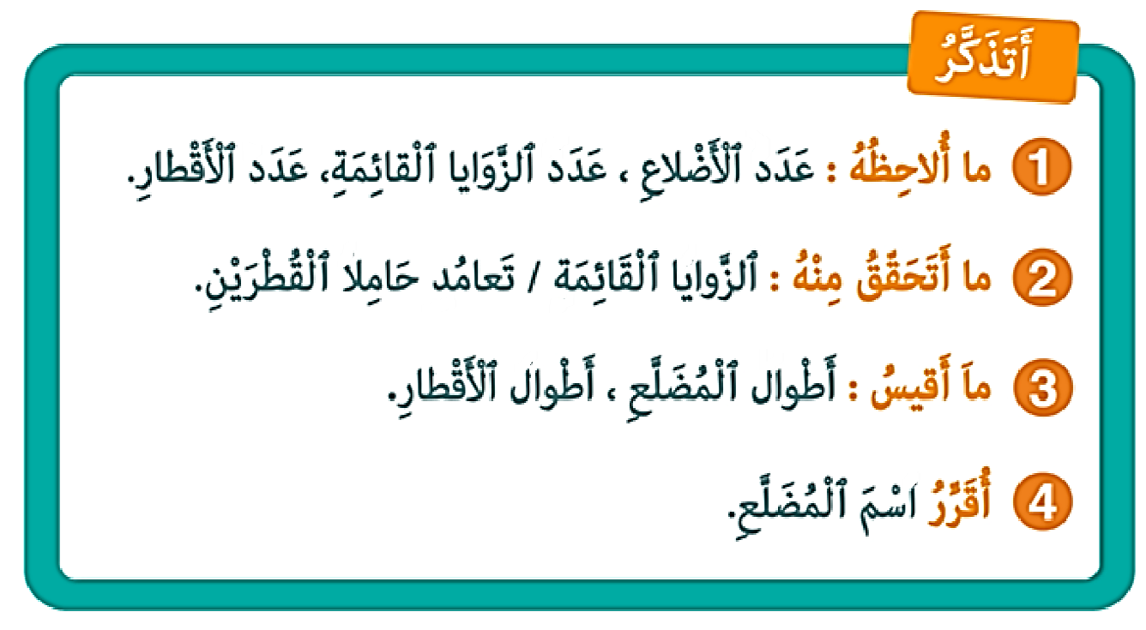
من يذكرنا بما تعلمناه مع مجد وندى؟

Slide 28
(ة)خاص بالأستاذ
ممارسة موجهة
3
النشاط 1
النشاط 2
النشاط 3

Slide 29
خذوا ألواحكم. سنتعرف على باقي المضلعات باتباع نفس الخطوات.

Slide 30


ماذا نفعل في الخطوة الأولى؟
أُقَرِّرُ
4
ماَ أَقيسُ
3
ما أَتَحَقّقُ مِنْهُ
2
ما أُلاحِظُهُ
1

Slide 31
اكتبوا عدد أضلاع المضلع؟
أُقَرِّرُ
4
ماَ أَقيسُ
3
ما أَتَحَقّقُ مِنْهُ
2
ما أُلاحِظُهُ
1

Slide 32
ارفعوا ألواحكم.

Slide 33
صححوا. عدد أضلاع المستطيل 4.
أُقَرِّرُ
4
ماَ أَقيسُ
3
ما أَتَحَقّقُ مِنْهُ
2
ما أُلاحِظُهُ
1
1
4
3
2

Slide 34
ما العمل في الخطوة الثانية ؟
أُقَرِّرُ
4
ماَ أَقيسُ
3
ما أَتَحَقّقُ مِنْهُ
2
ما أُلاحِظُهُ
1

Slide 35
من يتحقق من زاوياه هل هي قائمة؟
أُقَرِّرُ
4
ماَ أَقيسُ
3
ما أَتَحَقّقُ مِنْهُ
2
ما أُلاحِظُهُ
1

Slide 36
انتبهوا. الزاوية الأولى قائمة .
أُقَرِّرُ
4
ماَ أَقيسُ
3
ما أَتَحَقّقُ مِنْهُ
2
ما أُلاحِظُهُ
1

Slide 37
الزاوية الأولى قائمة أضع علامة التعامد.
أُقَرِّرُ
4
ماَ أَقيسُ
3
ما أَتَحَقّقُ مِنْهُ
2
ما أُلاحِظُهُ
1

Slide 38
الزاوية الثانية قائمة.
أُقَرِّرُ
4
ماَ أَقيسُ
3
ما أَتَحَقّقُ مِنْهُ
2
ما أُلاحِظُهُ
1

Slide 39
الزاوية الثالثة والرابعة قائمتان.
أُقَرِّرُ
4
ماَ أَقيسُ
3
ما أَتَحَقّقُ مِنْهُ
2
ما أُلاحِظُهُ
1

Slide 40
تحققنا بالكوس وتأكدنا أن زاويا المضلع قائمة.
أُقَرِّرُ
4
ماَ أَقيسُ
3
ما أَتَحَقّقُ مِنْهُ
2
ما أُلاحِظُهُ
1

Slide 41
تحققنا بالكوس وتأكدنا أن زاويا المضلع قائمة.
أُقَرِّرُ
4
ماَ أَقيسُ
3
ما أَتَحَقّقُ مِنْهُ
2
ما أُلاحِظُهُ
1

Slide 42
من يقيس أضلاع المضلع؟
أُقَرِّرُ
4
ماَ أَقيسُ
3
ما أَتَحَقّقُ مِنْهُ
2
ما أُلاحِظُهُ
1

Slide 43
قياس طول الضلع الأول cm20.
أُقَرِّرُ
4
ماَ أَقيسُ
3
ما أَتَحَقّقُ مِنْهُ
2
ما أُلاحِظُهُ
1

Slide 44
قياس طول الضلع الثالث المقابل للأول cm20.
أُقَرِّرُ
4
ماَ أَقيسُ
3
ما أَتَحَقّقُ مِنْهُ
2
ما أُلاحِظُهُ
1

Slide 45
قياس طول الضلع الثاني cm 10 .
أُقَرِّرُ
4
ماَ أَقيسُ
3
ما أَتَحَقّقُ مِنْهُ
2
ما أُلاحِظُهُ
1

Slide 46
قياس طول الضلع الرابع المقابل للضلع الثاني cm 10 .
أُقَرِّرُ
4
ماَ أَقيسُ
3
ما أَتَحَقّقُ مِنْهُ
2
ما أُلاحِظُهُ
1

Slide 47
تحققت بالقياس أن كل ضلعين متقابلين متقاييسين في هذا المضلع.
أُقَرِّرُ
4
ماَ أَقيسُ
3
ما أَتَحَقّقُ مِنْهُ
2
ما أُلاحِظُهُ
1

Slide 48
من يقيس طول قطري المضلع ويتحقق من تعامدها.
أُقَرِّرُ
4
ماَ أَقيسُ
3
ما أَتَحَقّقُ مِنْهُ
2
ما أُلاحِظُهُ
1

Slide 49
القطران غير متعامدين.
أُقَرِّرُ
4
ماَ أَقيسُ
3
ما أَتَحَقّقُ مِنْهُ
2
ما أُلاحِظُهُ
1

Slide 50
من يقيس القطرين؟
أُقَرِّرُ
4
ماَ أَقيسُ
3
ما أَتَحَقّقُ مِنْهُ
2
ما أُلاحِظُهُ
1

Slide 51
القطران متقايسا الطول.
أُقَرِّرُ
4
ماَ أَقيسُ
3
ما أَتَحَقّقُ مِنْهُ
2
ما أُلاحِظُهُ
1

Slide 52
ما العمل في الخطوة الرابعة؟
أُقَرِّرُ
4
ماَ أَقيسُ
3
ما أَتَحَقّقُ مِنْهُ
2
ما أُلاحِظُهُ
1

Slide 53
اكتبوا على الألواح اسم المضلع انطلاقا من خاصياته.
أُقَرِّرُ
4
ماَ أَقيسُ
3
ما أَتَحَقّقُ مِنْهُ
2
ما أُلاحِظُهُ
1

Slide 54
خذوا ألواحكم.

Slide 55
اكتبوا على الألواح اسم المضلع انطلاقا من خاصياته.
أُقَرِّرُ
4
ماَ أَقيسُ
3
ما أَتَحَقّقُ مِنْهُ
2
ما أُلاحِظُهُ
1

Slide 56
صححوا.
أُقَرِّرُ
4
ماَ أَقيسُ
3
ما أَتَحَقّقُ مِنْهُ
2
ما أُلاحِظُهُ
1
مُسْتَطيلٌ

Slide 57
صححوا. من يذكرنا بخاصيات المستطيل؟
أُقَرِّرُ
4
ماَ أَقيسُ
3
ما أَتَحَقّقُ مِنْهُ
2
ما أُلاحِظُهُ
1
كُلُّ ضِلْعَينِ مُتَقابِلَيْنِ مُتَقايِسَينِ
الأَضْلاعُ
4
عَدَدُ الزَّوايا القائِمَةِ
مُتَقايِسانِ وَ غَيرُ مُتعامِدَيْنِ
اَلْقُطرانِ
اَلْمُسْتَطيلُ
مُسْتَطيلٌ

Slide 58
(ة)خاص بالأستاذ
ممارسة موجهة
3
النشاط 1
النشاط 2
النشاط 3

Slide 59
خذوا ألواحكم.

Slide 60
اكتبوا اسم المضلع رقم 1 .
4
3
2
1

Slide 61
ارفعوا ألواحكم.

Slide 62
صححوا. من يشرح لماذا؟
4
3
2
1
مُسْتَطيلٌ

Slide 63
أكتبوا اسم الشكل 2 .
4
3
2
1
مُسْتَطيلٌ

Slide 64
ارفعوا ألواحكم.

Slide 65
صححوا.
4
3
2
1
مُرَبَّعٌ
مُسْتَطيلٌ

Slide 66
على الألواح أكتبوا اسم المضلع رقم 3.
4
3
2
1
مُرَبَّعٌ
مُسْتَطيلٌ

Slide 67
ارفعوا ألواحكم.

Slide 68
صححوا . المضلع 3 معين.
4
3
2
1
مُعَيّنٌ
مُرَبَّعٌ
مُسْتَطيلٌ

Slide 69
اكتبوا اسم المضلع رقم 4.
4
3
2
1
مُعَيّنٌ
مُرَبَّعٌ
مُسْتَطيلٌ

Slide 70
صححوا. المضلع 5 هو: متوازي الأضلاع
4
3
2
1
مُتوازِي الْأَضْلاعِ
مُعَيّنٌ
مُرَبَّعٌ
مُسْتَطيلٌ

Slide 71
هكذا تعرفنا المضلعات الرباعية من خاصياتها.
مُتوازِي الْأَضْلاعِ
مُعَيّنٌ
مُرَبَّعٌ
مُسْتَطيلٌ

Slide 72
(ة)خاص بالأستاذ
ممارسة موجهة
3
النشاط 1
النشاط 2
النشاط 3

Slide 73
الآن، خذوا كراساتكم. الصفحة 66 النشاط 4

Slide 74
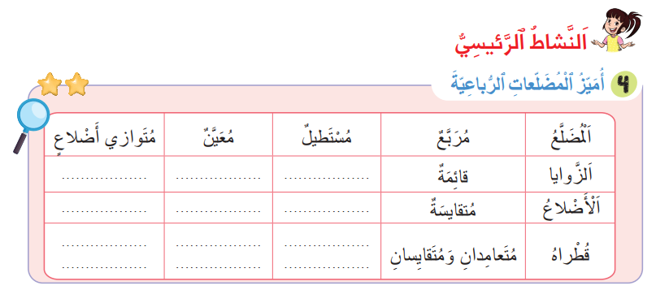
تعرفوا المضلعات وميزوها في النشاط 4.

Slide 75
ستشتغلون في ثنائيات.

Slide 76
كل واحد يقارن إنجازه مع إنجاز زميله. تأكدوا أنكم اتبعتم الخطوات بشكل سليم.

Slide 77
صححوا.لديكم دقيقتان.
2
غَيرُ قائِمَةٍ
غَيرُ قائِمَةٍ
قائِمَةٌ
غَيرُ قائِمَةٍ
غَيرُ قائِمَةٍ
قائِمَةٌ
مُتَقايِسَةٌ
غَيرُ مُتَقايِسَةٍ
غَيرُ مُتَقايِسَةٍ
مُتَقايِسَةٌ
غَيرُ مُتَقايِسَةٍ
غَيرُ مُتَقايِسَةٍ
غَيرُ مُتَقايِسانِ وَغَيْرُمُتُعامِدانِ
مُتَعامِدانِ وَغَيرُمُتَقايِسانِ
مُتقايِسانِ وَغَيرُمُتعامِدانِ
غَيرُ مُتَقايِسانِ وَغَيْرُمُتُعامِدانِ
مُتَعامِدانِ وَغَيرُمُتَقايِسانِ
مُتقايِسانِ وَغَيرُمُتعامِدانِ

Slide 78
(ة)خاص بالأستاذ
ممارسة مستقلة
4
أنجز بمفردي

Slide 79
خذوا الكراسات صفحة 67.

Slide 80
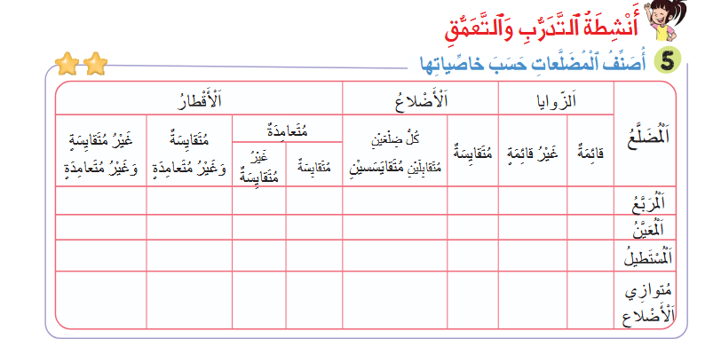
أنجزوا النشاط لديكم 4 دقائق. سأمر بين الصفوف لمساعدتكم.
3

Slide 81

صححوا على كراساتكم. لديكم دقيقتان
2
x
x
x
x
x
x
x
x
x
x

Slide 82
(ة)خاص بالأستاذ
اختتام الدرس
5

Slide 83
انتبهوا جيدا ! أكملوا في المنزل الأنشطة التي لم نقم بإنجازها في الصفحتين 66 و 67.

Slide 84
إلى اللقاء. في الحصة القادمة، سنقوم بالتصحيح.

Slide 85


(ة)خاص بالأستاذ
(ة)خاص بالأستاذ
بناء على إنجازات المتعلمين خلال الممارسة المستقلة

